Slide 1

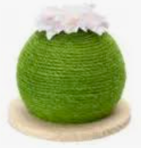
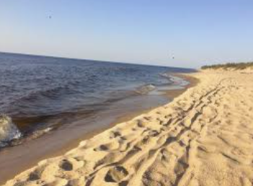

Izveido 1 prezentācijas slaidu, izmantojot piedāvātos attēlus.
Tēma pēc Jūsu izvēles, jāizmanto tikai piedāvātie attēli.

